Slide 1
Алгоритм Флойда-Уоршелла
Работу выполнили:
Хасанов К.Р.
Слободенюк М.С.
Шагимарданов Д.Р

Slide 2
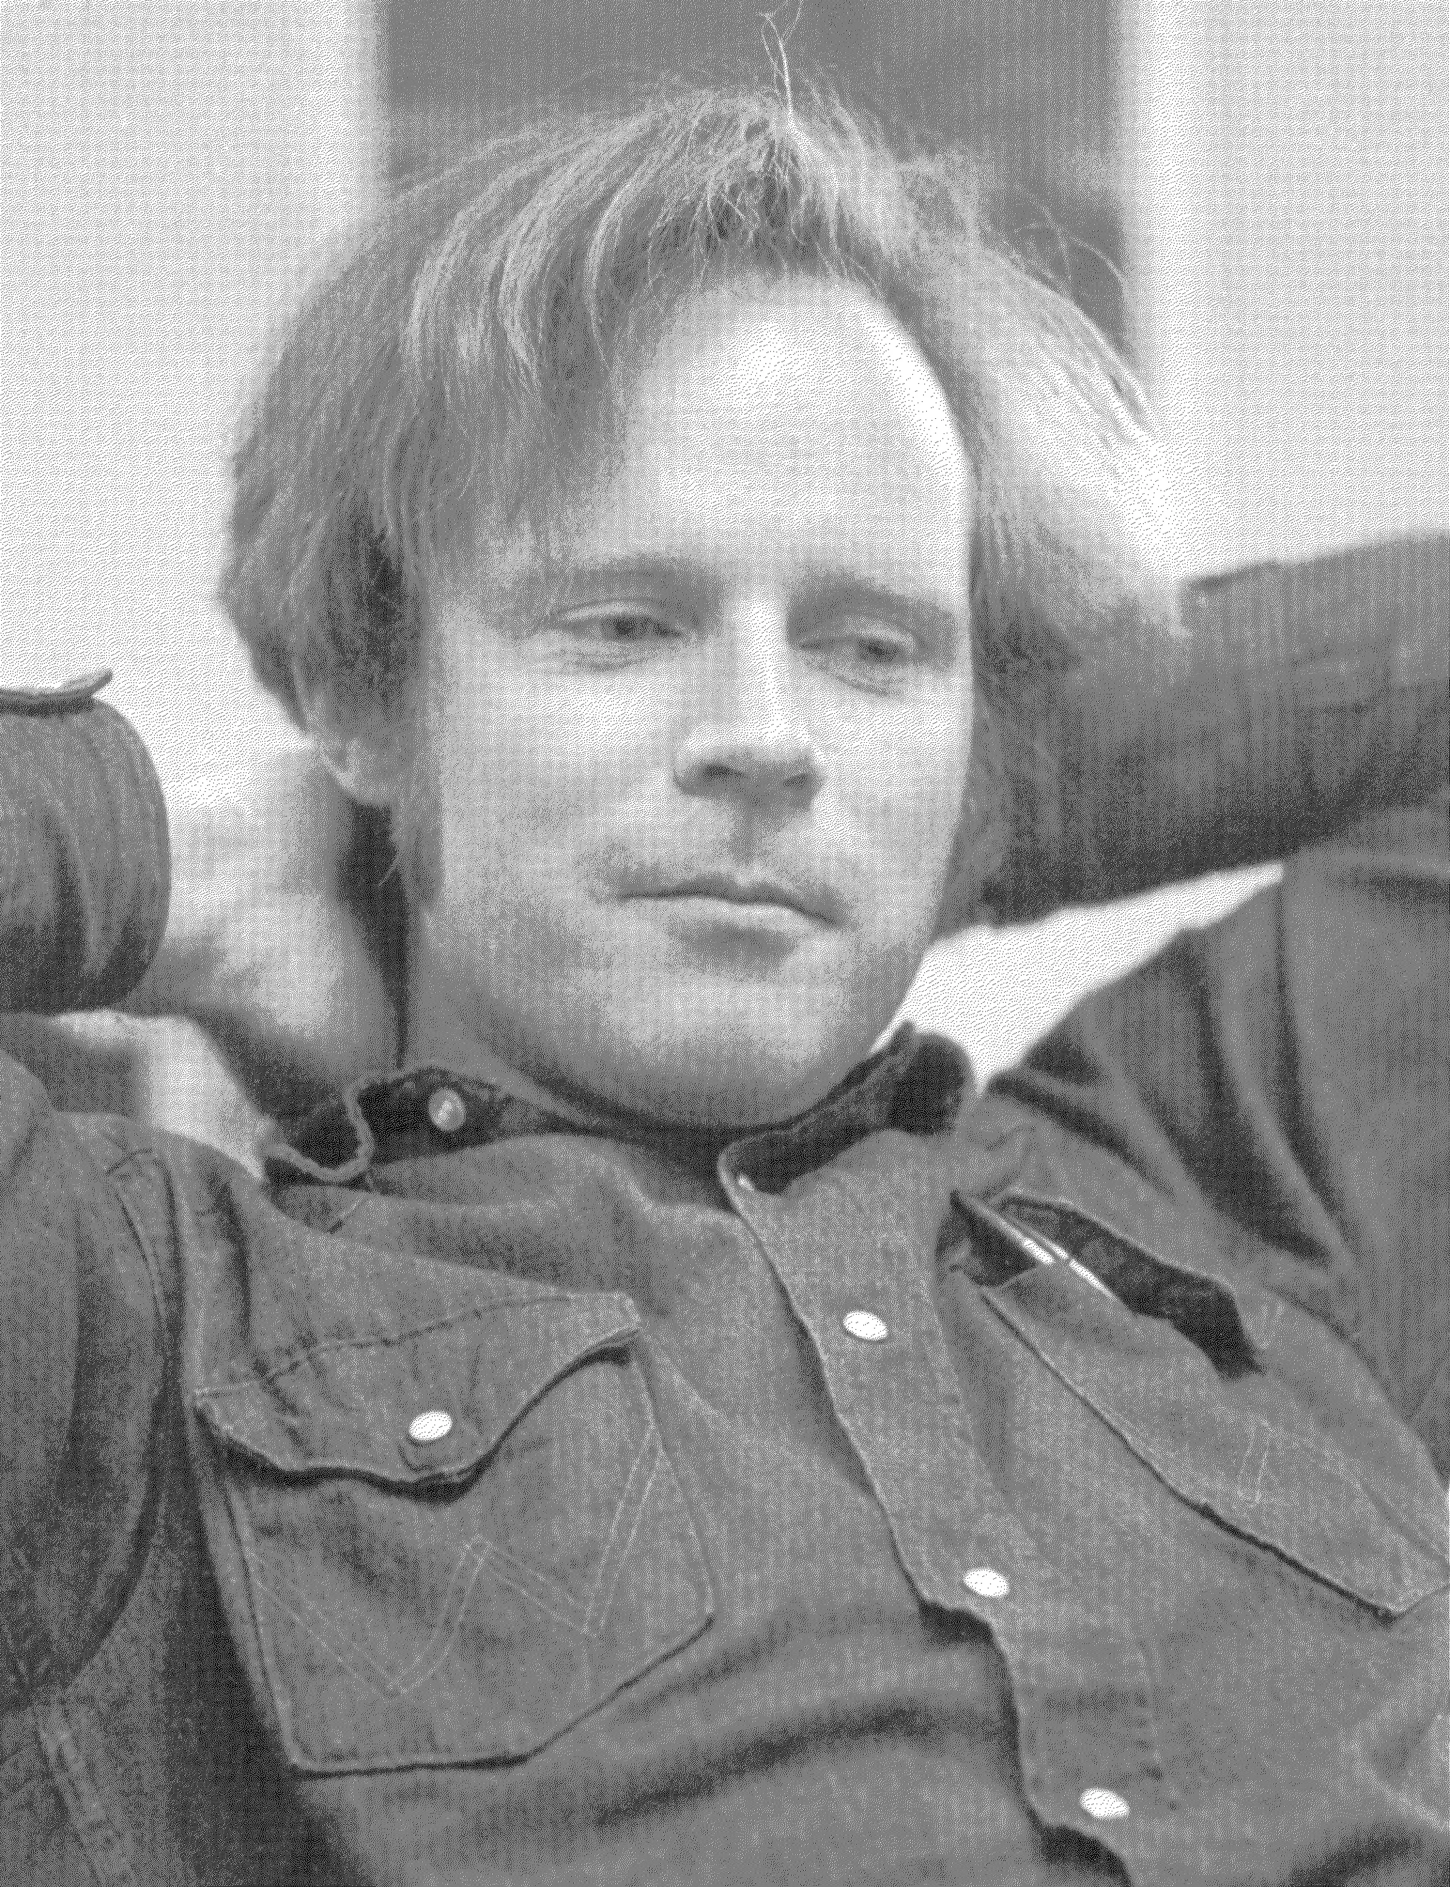
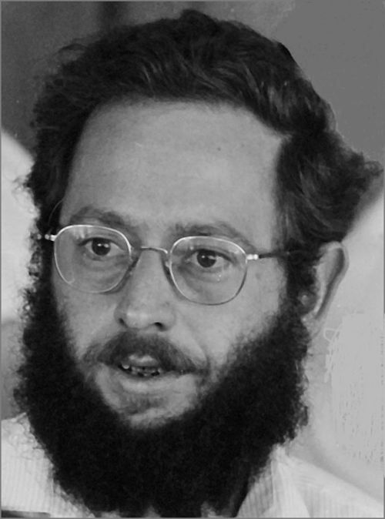
Что это такое ?
Алгоритм Флойда-Уоршелла — метод поиска кратчайших путей между всеми парами вершин взвешенного графа с использованием динамического программирования.
Название алгоритм получил в честь учёных-информатиков Роберта Флойда и Стивена Уоршелла, которые независимо опубликовали его в 1962 году.
Роберт Флойд
Стивен Уоршелл

Slide 3
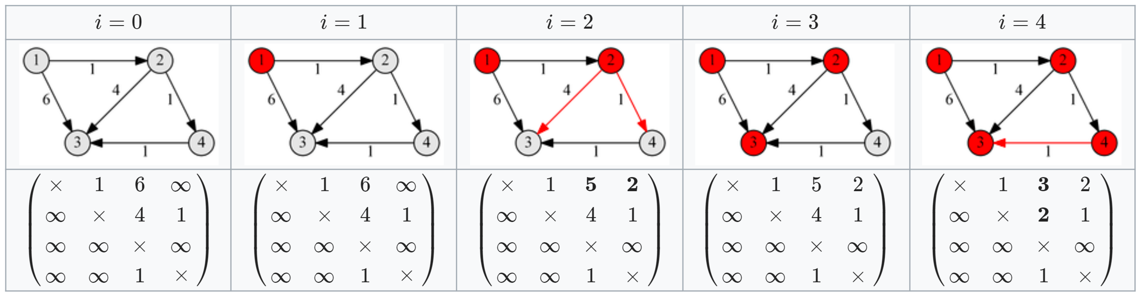
Принцип работы
Алгоритм строит матрицу расстояний между вершинами. Изначально она заполняется с использованием только прямых рёбер. Затем алгоритм постепенно обновляет расстояния, проверяя, существуют ли более короткие пути через промежуточные вершины.

Slide 4
Примеры применения
Транспортная логистика — для оптимизации маршрутов доставки товаров между складами, магазинами и клиентами.
Сетевые протоколы — для расчёта маршрутов передачи данных между узлами сети.
Биоинформатика — для анализа биологических систем, представленных графами, например, белковых сетей или метаболических путей.
Игры — для поиска кратчайших путей для юнитов и анализа игровой карты.

Slide 5
Плюсы
Гарантия нахождения кратчайших расстояний между всеми парами вершин за раз.
Простота и удобство реализации — всего 3 вложенных цикла.

Slide 6
Минусы
O(N³) — медленный на больших графах (если N > 1000, лучше использовать поиск в ширину или Дейкстру).
Не работает с отрицательными циклами.
Требует O(N²) памяти (хранение матрицы).

